Slide 1

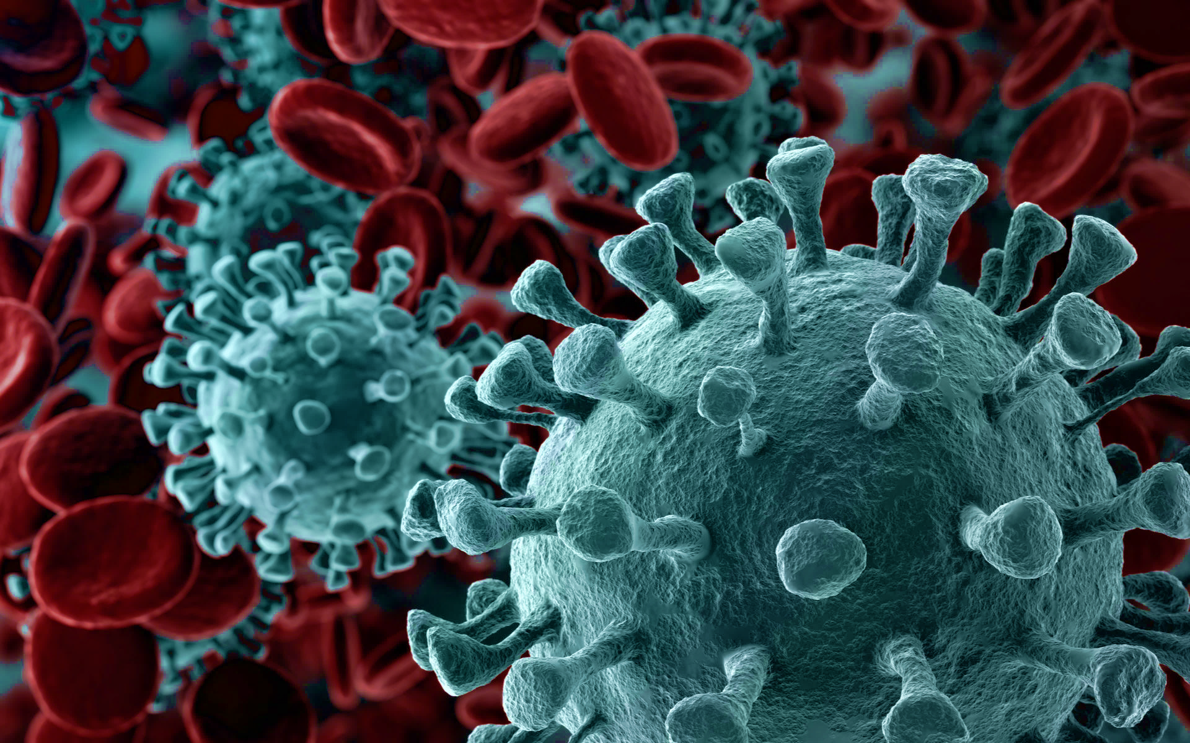
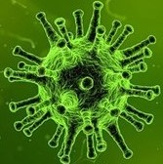
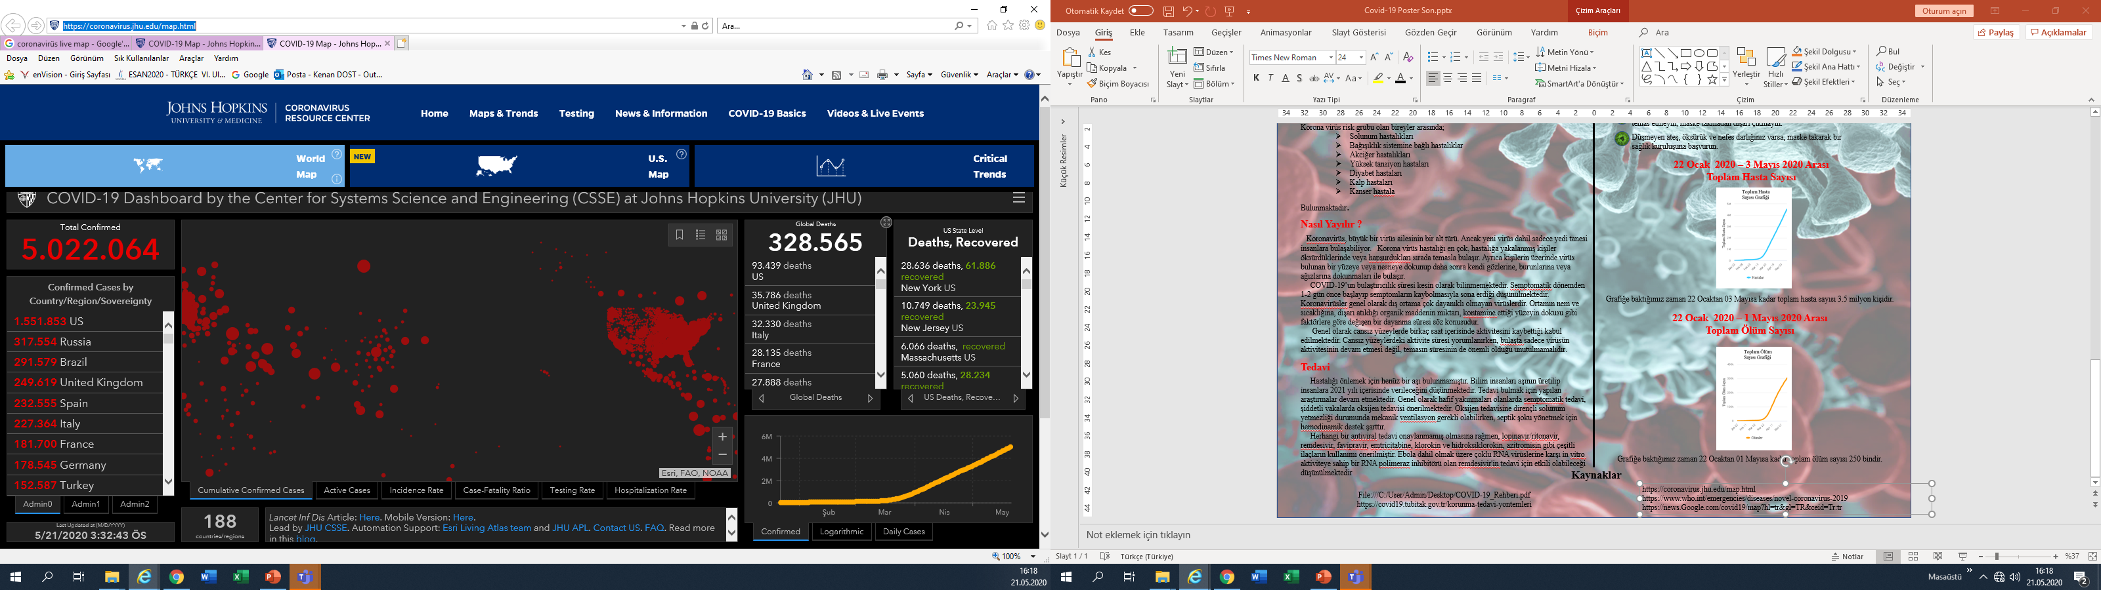
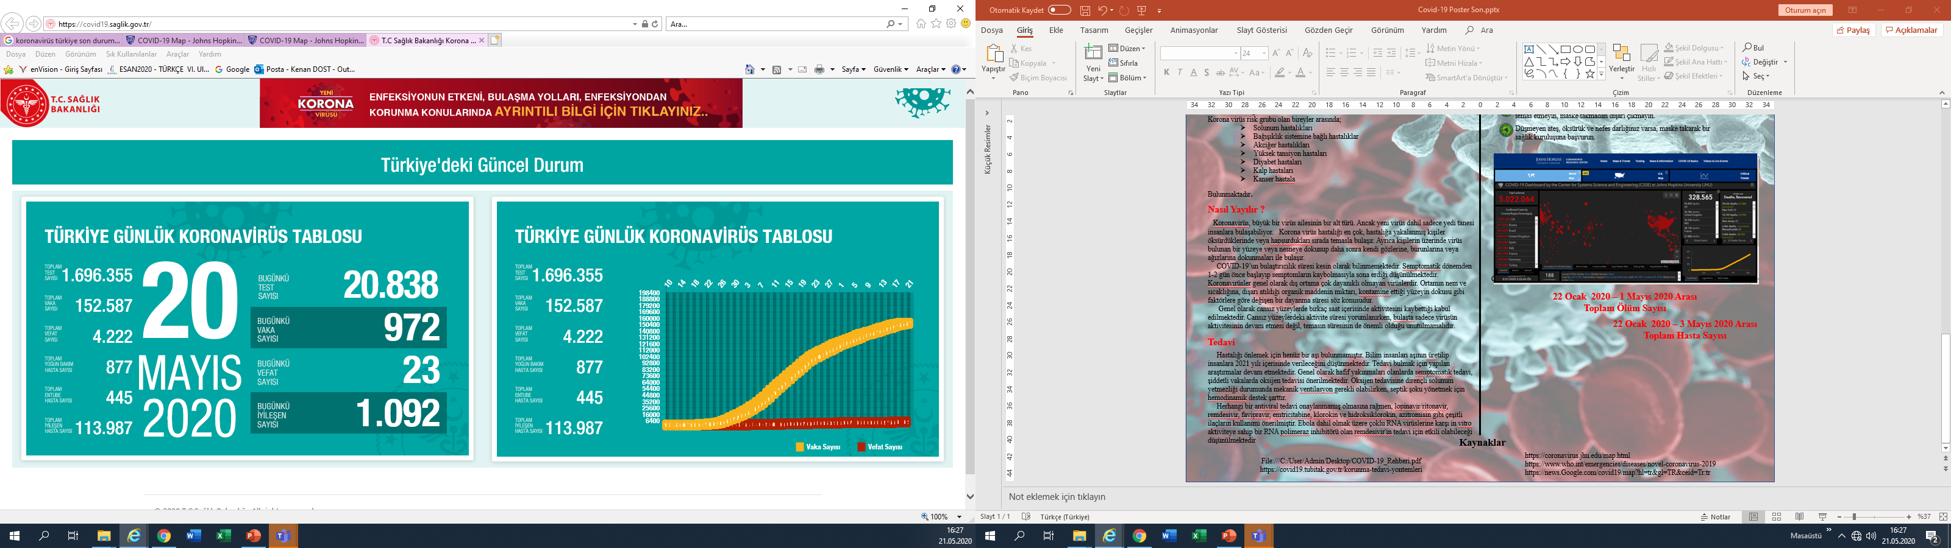
DÜNYANIN PROBLEMİ
COVİD-19
Ece Nilsu EŞEN, Sena BİCAN, Nursu AYDIN
Danışman Öğretim Üyesi: Prof. Dr. Kenan DOST
Celal Bayar Üniversitesi , Fen ve Edebiyat Fakültesi, Kimya Bölümü
KORONA VİRÜS NEDİR
KORONA VİRÜS RİSKİNE KARŞI 14 KURAL
Çin’in 11 milyon nüfuslu kenti Vuhan’daki Huanan deniz ürünleri pazarından kaynaklandığı tahmin ediliyor. Daha sonra insandan insana hava yolu ile bulaşarak Vuhan başta olmak üzere Hubei eyaletindeki diğer şehirlere ve Çin Halk Cumhuriyeti’nin diğer eyaletlerine ve diğer dünya ülkelerine yayılmıştır. Çok kısa zamanda solunum yolu ile geniş kitlelere ulaşan bir virüs türüdür. Hastalık kuru öksürük, ateş ve daha ciddi vakalarda nefes almada zorluk gibi semptomlarla birlikte solunum yolu sorunlarına yol açar. Bu virüsler yeni ortaya çıktıkları için onlara karşı bağışıklığımız yoktur. Yani virüs herkesi hastalandırıyor fakat bazı kişilerde (kronik hastalığı olanlar, zayıf/düşkün/çok yaşlı kişiler) ağır hastalığa yol açtığını bilmek lazım.
Tek zincirli pozitif polariteli; zarflı RNA virüsleridir. Pozitif polariteli oldukları için RNA’ya bağımlı RNA polimeraz enzimi içermezler, ancak genomlarında bu enzimi kodlarlar. Yüzeylerinde çubuksu uzuntular vardır.
Ellerinizi su ve sabun ile en az 20 saniye boyunca ovarak yıkayın.
Soğuk algınlığı belirtileri gösteren kişilerle aranıza en az 4 adım mesafe koyun.
Öksürme veya hapşırma sırasında ağız ve burunu tek kullanımlık mendille
kapatın. Mendil yoksa dirseğin iç kısmını kullanın.
Tokalaşma, sarılma gibi yakın temaslardan kaçının.
Ellerinizle gözlerinize, ağzınıza ve burnunuza dokunmayın.
Yurt dışı seyahatlerinizi iptal edin ya da erteleyin.
Korona Virüs Belirtileri Nelerdir ?
Yurt dışından dönüşte ilk 14 günü evinizde geçirin.
Bu virüs grubuna bağlı virüsler, genellikle soğuk algınlığa benzer şekilde;
Birkaç gün süren yüksek ateş
Balgamlı ve/veya kuru öksürük
Boğaz ağrısı
Nefes darlığı
Baş ağrısı
Şeklinde belirtiler gösterir. Bağışıklık sistemi zayıf olan ileri yaştakiler ve çok genç olanlar için virüsün pnömoni veya bronşit gibi çok daha ciddi solunum yolu hastalığına neden olabilir.
Bulunduğunuz ortamları sık sık havalandırın.
Kıyafetlerinizi 60-90 derecede normal deterjanla yıkayın.
Kapı kolları, armatürler, lavabolar gibi sık kullandığınız yüzeyleri su ve
deterjanla her gün temizleyin.
Havlu gibi kişisel eşyalarınızı ortak kullanmayın.
Kritik Hastalar Kimlerdir ?
Bol sıvı tüketin, dengeli beslenin ve uyku düzeninize dikkat edin
Dünya genelinde yapılan araştırmalar, korona virüse yakalanmış bireylerden %5’inin kritik vakalardan oluştuğunu göstermektedir. Yapılan araştırmalar 65 yaş ve üstü hastaların daha çok etkilendiğini göstermektedir. Ancak genç bireylerinde bu virüse karşı son derece dikkatli olması gerekmektedir.
Korona virüs risk grubu olan bireyler arasında;
Solunum hastalıkları
Bağışıklık sistemine bağlı hastalıklar
Akciğer hastalıkları
Yüksek tansiyon hastaları
Diyabet hastaları
Kalp hastaları
Kanser hastala
Soğuk algınlığı belirtileriniz varsa yaşlılar ve kronik hastalığı olanlarla
temas etmeyin, maske takmadan dışarı çıkmayın.
Düşmeyen ateş, öksürük ve nefes darlığınız varsa, maske takarak bir
sağlık kuruluşuna başvurun.
Bulunmaktadır.
Nasıl Yayılır ?
Koronavirüs, büyük bir virüs ailesinin bir alt türü. Ancak yeni virüs dahil sadece yedi tanesi insanlara bulaşabiliyor. Korona virüs hastalığı en çok, hastalığa yakalanmış kişiler öksürdüklerinde veya hapşurdukları sırada temasla bulaşır. Ayrıca kişilerin üzerinde virüs bulunan bir yüzeye veya nesneye dokunup daha sonra kendi gözlerine, burunlarına veya ağızlarına dokunmaları ile bulaşır.
COVID-19’un bulaştırıcılık süresi kesin olarak bilinmemektedir. Semptomatik dönemden 1-2 gün önce başlayıp semptomların kaybolmasıyla sona erdiği düşünülmektedir. Koronavirüsler genel olarak dış ortama çok dayanıklı olmayan virüslerdir. Ortamın nem ve sıcaklığına, dışarı atıldığı organik maddenin miktarı, kontamine ettiği yüzeyin dokusu gibi faktörlere göre değişen bir dayanma süresi söz konusudur.
Genel olarak cansız yüzeylerde birkaç saat içerisinde aktivitesini kaybettiği kabul edilmektedir. Cansız yüzeylerdeki aktivite süresi yorumlanırken, bulaşta sadece virüsün aktivitesinin devam etmesi değil, temasın süresinin de önemli olduğu unutulmamalıdır.
20.05.2020 tarihi itibariyle Dünya Covid-19 haritası
Tedavi
Hastalığı önlemek için henüz bir aşı bulunmamıştır. Bilim insanları aşının üretilip insanlara 2021 yılı içerisinde verileceğini düşünmektedir. Tedavi bulmak için yapılan araştırmalar devam etmektedir. Genel olarak hafif yakınmaları olanlarda semptomatik tedavi, şiddetli vakalarda oksijen tedavisi önerilmektedir. Oksijen tedavisine dirençli solunum yetmezliği durumunda mekanik ventilasyon gerekli olabilirken, septik şoku yönetmek için hemodinamik destek şarttır.
Herhangi bir antiviral tedavi onaylanmamış olmasına rağmen, lopinavir/ritonavir, remdesivir, favipravir, emtricitabine, klorokin ve hidroksiklorokin, azitromisin gibi çeşitli ilaçların kullanımı önerilmiştir. Ebola dahil olmak üzere çoklu RNA virüslerine karşı in vitro aktiviteye sahip bir RNA polimeraz inhibitörü olan remdesivir'in tedavi için etkili olabileceği düşünülmektedir
20.05.2020 tarihi itibariyle Türkiye Covid-19 haritası
Kaynaklar
https://coronavirus.jhu.edu/map.html
https://covid19.saglik.gov.tr/
https://www.who.int/emergencies/diseases/novel-coronavirus-2019
https://news.Google.com/covid19/map?hl=tr&gl=TR&ceid=Tr:tr
File:///C:/User/Admin/Desktop/COVID-19_Rehberi.pdf
https://covid19.tubitak.gov.tr/korunma-tedavi-yontemleri

